Slide 1

不同地区口罩需求产能关系分析
第一小组

Slide 2


目录
CONTENTS
成果展示
实施过程
结论总结
项目介绍

Slide 3

Part1
项目介绍

Slide 4
研究目的
口罩需求
口罩产能
研究不同地区的口罩产能与需求的关系，为资源调配提供决策依据

Slide 5
Part2
2-1 爬取数据
实施过程
2-2 短缺预测
2-3 可视化展示
Github地址：https://github.com/kakasearch/data-course-publish

Slide 6
数据爬取
纺织机械
熔喷布
无纺布
医疗器械
口罩
生产
卫生
聚丙烯

Slide 7
数据爬取
确诊人数
百度指数
治愈人数
死亡人数
人口数
需求
疑似人数
人口密度

Slide 8
数据预测
01
搭建神经网络模型，对全国数据进行训练
02
根据现有数据，拟合预测未来一段时间的数据
03
调用神经网络模型，输入含预测值的数据，对口罩短缺进行预测

Slide 9
可视化展示
服务器配置
定时跟新数据
Js请求数据并绘制图标
CSS填充样式
Html5构建网页结构
效果展示：http://39.99.174.85/

Slide 10
Part3
成果展示

Slide 11
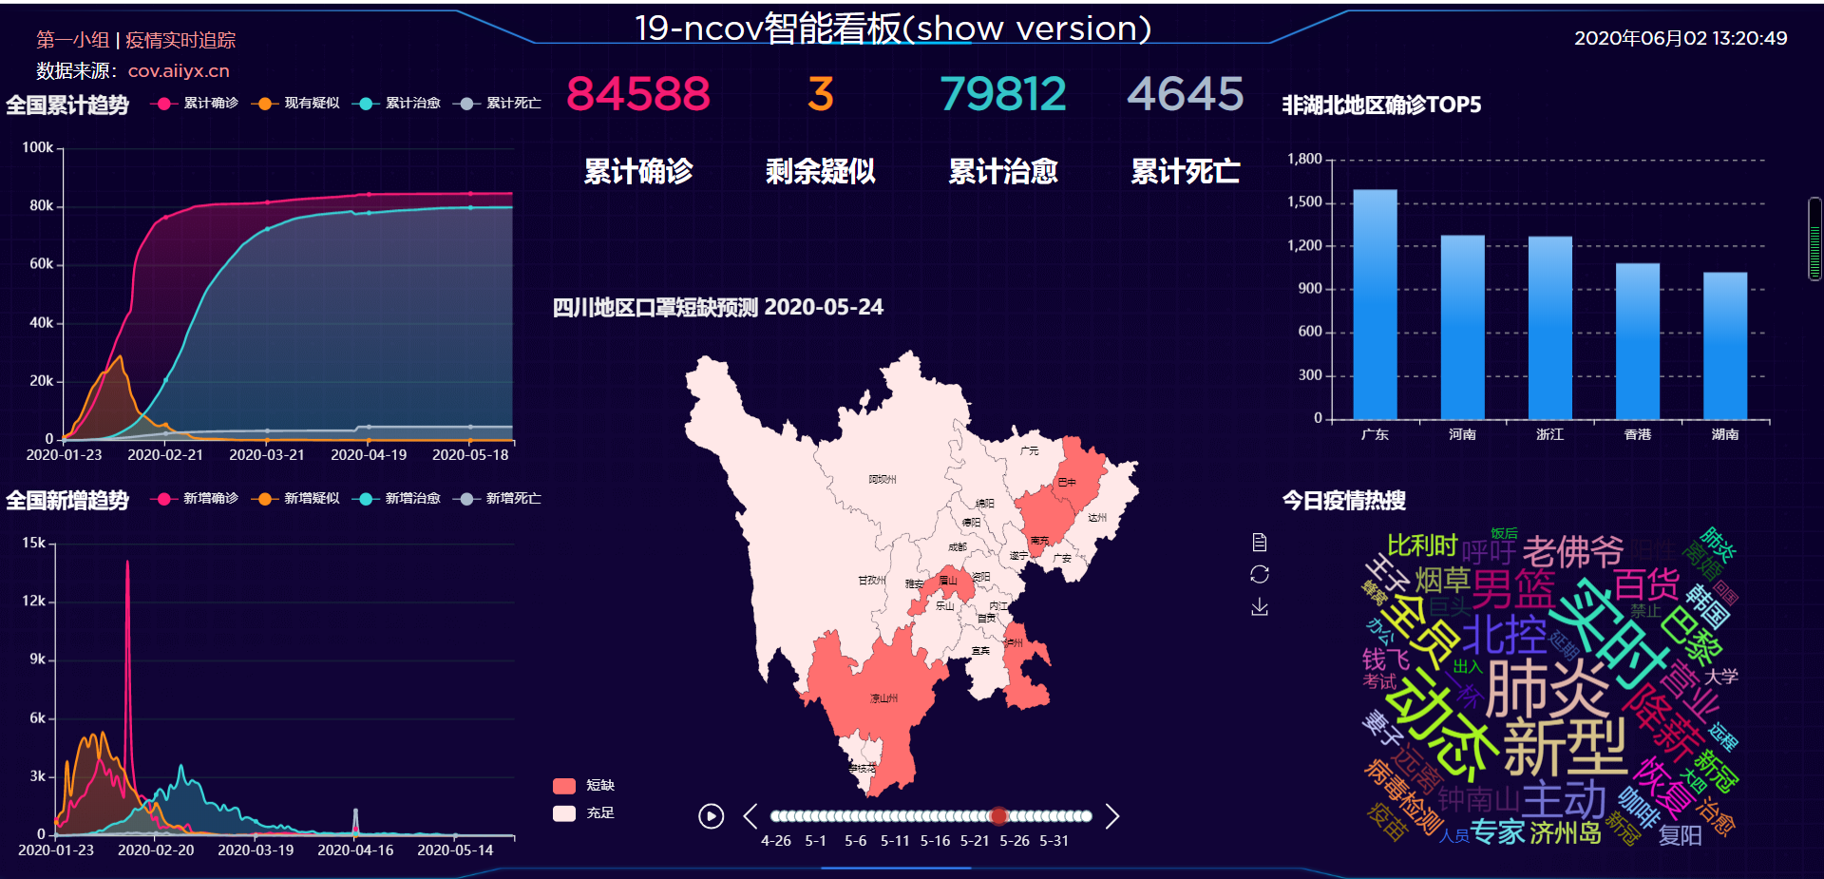
成果展示

Slide 12
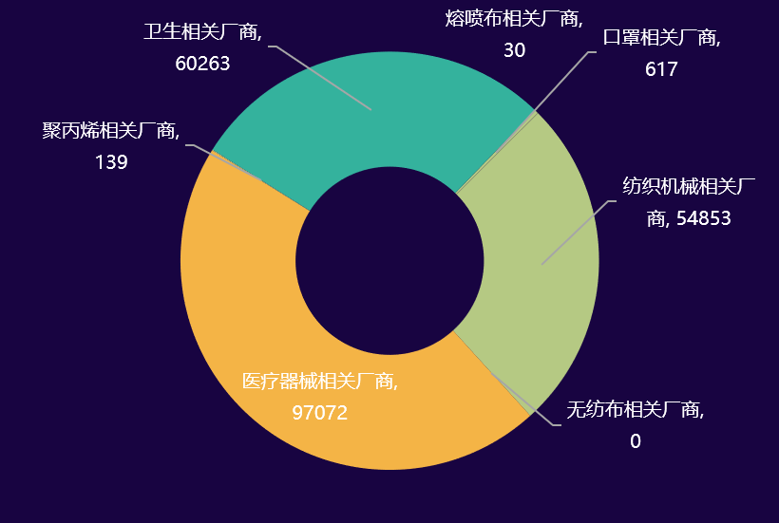
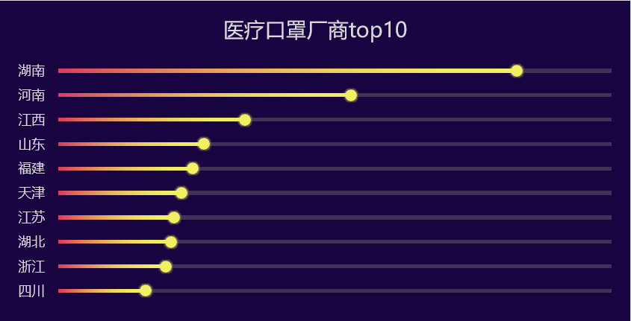
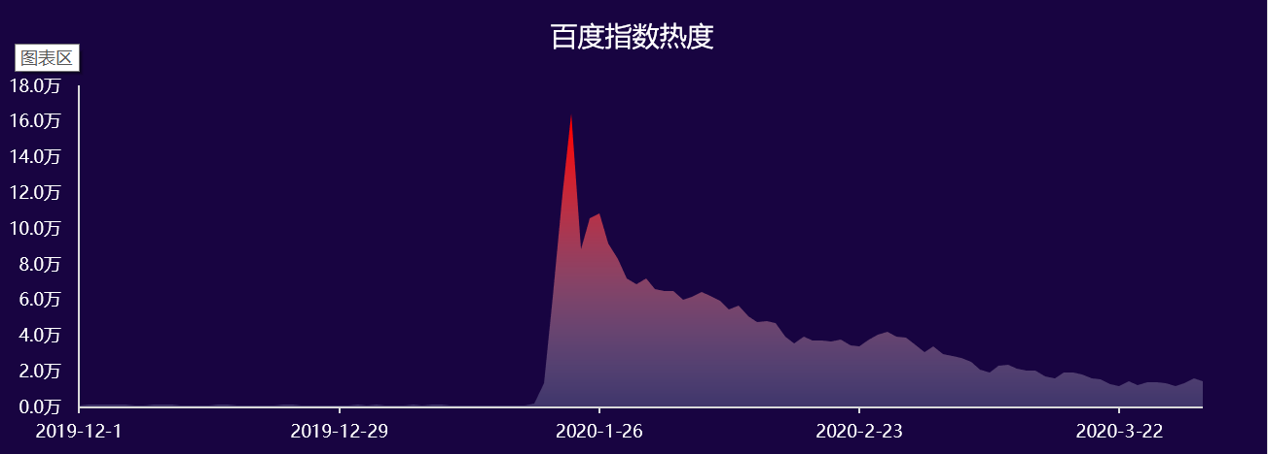
成果展示

Slide 13
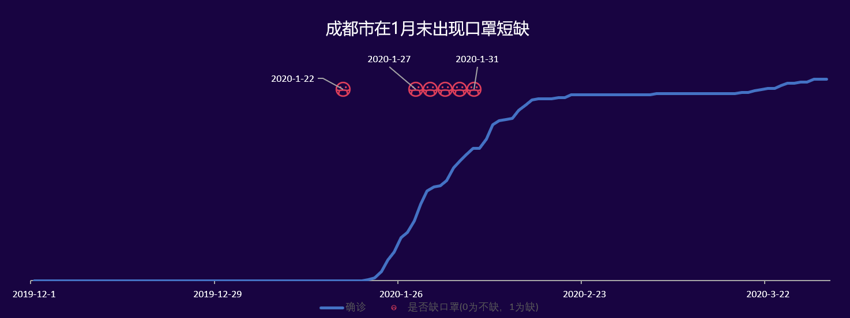
成果展示

Slide 14
Part3
结论建议

Slide 15
结论
1
疫情爆发初期和快速发展期容易造成口罩短缺
2
大城市口罩短缺容易恢复

Slide 16
演示完毕 请多指点

